Slide 1
CATEGORIAS UTP
NOMBRE: GABRIEL FIERRO
MATERIA: REDES Y COMUNICACION

Slide 2
CATEGORIA UTP
UTP es una abreviatura de par trenzado sin blindaje (por sus siglas en Inglés). Los cables UTP son rentables y son lo suficientemente flexibles para usarse con la mayoría de las aplicaciones. Hay muchos grados o niveles de cables UTP y la mayoría de ellos son técnicamente avanzados en comparación con sus predecesores.

Slide 3
CATEGORIA 1
El cable CAT 1 o categoría 1, es el más adecuado para las comunicaciones telefónicas. No es adecuado para transmitir datos o para trabajarlos en una red. Se utiliza sobre todo en instalaciones de cableado.

Slide 4
CATEGORIA 2
El cable categoría 2, o CAT 2, es capaz de transmitir datos de hasta 4 Mbps. Se trata de cable nivel 2 y se usó en las redes ARCnet (arco de red) y Token Ring (configuración de anillo) hace algún tiempo. El CAT 2 al igual que el CAT 1, no es adecuado para la transmisión de datos en una red.

Slide 5
CATEGORIA 3
El cable categoría 3, o CAT 3, es un par trenzado, sin blindar, capaz de llevar a la creación de redes 100BASE-T y puede ayudar a la transmisión de datos de hasta 16MHz con una velocidad de hasta 10 Mbps. No se recomienda su uso con las instalaciones nuevas de redes.

Slide 6
CATEGORIA 4
El cable categoría 4, o CAT 4, es un par trenzado sin blindar que soporta transmisiones de hasta 20MHz. Es confiable para la transmisión de datos por encima del CAT 3 y puede transmitir datos a una velocidad de 16 Mbps. Se utiliza sobre todo en las redes Token Ring.

Slide 7
CATEGORIA 5
El cable categoría 5, o CAT 5, ayuda a la transmisión de hasta 100 MHz con velocidades de hasta 1000 Mbps. Es un cable UTP muy común y adecuado para el rendimiento 100BASE T. Se puede utilizar para redes ATM, 1000BASE T, 10BASE T, 100BASE T y token ring. Estos cables se utilizan para la conexión de computadoras conectadas a redes de área local.

Slide 8
CATEGORIA 5e
El cable categoría 5e o CAT 5e, es una versión mejorada sobre el de nivel 5. Sus características son similares al CAT 5 y es compatible con transmisión de hasta 10MHz. Es más adecuado para operaciones con Gigabit Ethernet y es una excelente opción para red 1000BASE T.

Slide 9
CATEGORIA 6
El cable Categoría 6, o CAT 6, es una propuesta de par trenzado sin blindar que puede soportar hasta 250 MHz de transmisión. Se trata de la sexta generación del cable Ethernet. Este cable con alambres de cobre puede soportar velocidades de 1 GB. CAT 6 es compatible con el CAT 5e, CAT 6 y CAT 3. Es adecuado para redes 1000BASE T, 100BASE T y 10BASE T y posee estrictas reglas acerca del ruido del sistema y la diafonía.

Slide 10
CATEGORIA 7
El cable categoría 7, CAT 7, es otro proyecto de norma que admite la transmisión de hasta 600MHz. CAT 7 es un estándar Ethernet de cable de cobre 10G que mide más de 100 metros. Es compatible con CAT 5 y CAT 6 y tiene reglas más estrictas que CAT 6 sobre el ruido del sistema y la diafonía.

Slide 11
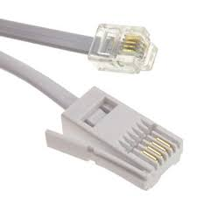
RJ11
Es un conector usado mayoritariamente para enlazar redes de telefonía. Es de medidas reducidas y tiene 4 pines. Es el conector más difundido globalmente ya que se utiliza para teléfono. Tambien se usaba para internet.

Slide 12
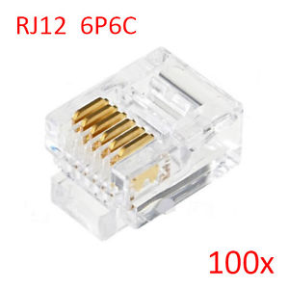
RJ12
El RJ12 es un conector telefónico. Tiene las mismas medidas que un RJ11, la diferencia está en que en lugar de 4 cuchillas para crimpar tiene 6.

